Slide 1
引论
赵建华
南京大学计算机系
2009年2月

Slide 2
课程内容
引论
编译器的总体结构
词法分析
语法分析
语法制导的翻译技术
中间代码生成
运行时刻环境
代码生成
机器无关优化

Slide 3
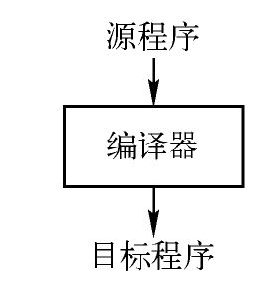
编译器的作用
读入以某种语言（源语言）编写的程序
输出等价的、用另一种语言（目标语言）编写的程序。
通常目标程序是可执行的。
解释器
直接利用用户提供的输入，执行源程序中指定的操作。
不生成目标程序，而是根据源程序的语义直接运行。
Java语言的处理结合了编译和解释。

Slide 4
编译器的结构（1）
编译器可以分为分析部分和综合部分
分析部分（前端，front end）
把源程序分解成组成要素，以及相应的语法结构
使用这个结构创建源程序的中间表示
同时收集和源程序相关的信息，存放到符号表
综合部分（后端，back end）
根据中间表示和符号表信息构造目标程序
前端部分是机器无关的，后端部分是机器相关的。

Slide 5
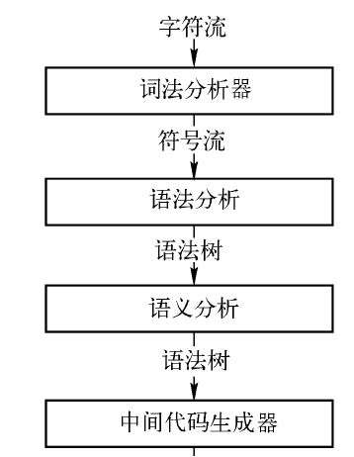
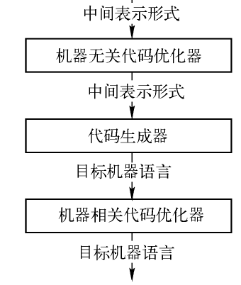
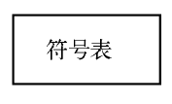
编译器的结构（2）
编译器可分成顺序执行的一组步骤（phase）

Slide 6
词法分析
词法分析/扫描（lexical analysis, scanning）
读入源程序的字符流，输出成为有意义的词素(lexeme)
<token-name, attribute-value>
token-name由语法分析步骤使用
attribute-value指向相应的符号表条目，由语义分析/代码生成步骤使用
例子
position = initial + rate * 60
<id,1> <=, > <id, 2> <+, > <id,3> <*, > <number, 4>

Slide 7
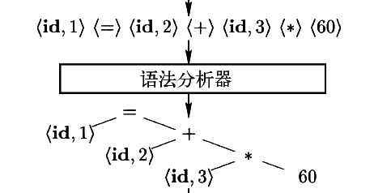
语法分析
语法分析/解析（syntax analysis/parsing）
根据各个词法单元的第一个分量来创建树型的中间表示形式。通常是语法树（syntax tree）
中间表示形式指出了词法单元流的语法结构。

Slide 8
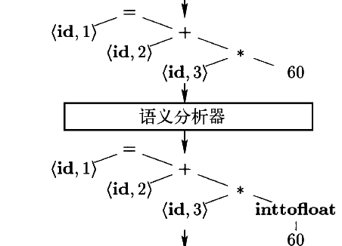
语义分析
语义分析（semantic analysis）
使用语法树和符号表中的信息，检查源程序是否满足语言定义的语义约束。
同时收集类型信息，用于代码生成，类型检查，类型转换。

Slide 9
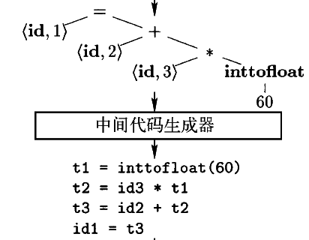
中间代码生成
根据语义分析的输出，生成类机器语言的中间表示
三地址代码：
每个指令最多包含三个运算分量
t1 = inttofloat(60)； t2 = id3 * t1; t3 = id2 + t2;
很容易生成机器语言指令

Slide 10
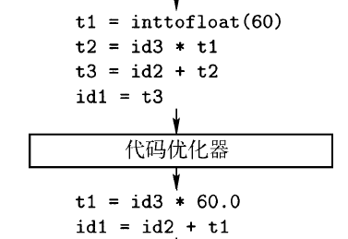
代码优化
通过对中间代码的分析，改进中间代码的质量
更快、更短、能耗更低

Slide 11
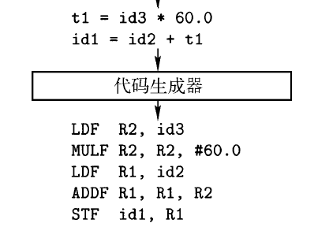
代码生成
把中间表示形式映射到目标语言
寄存器的分配
指令选择
内存分配

Slide 12
其它概念
符号表管理
记录源程序中使用的变量的名字，收集各种属性
趟（PASS）
每趟读入一个输入文件，产生一个输出文件。
“步骤”是逻辑组织方式
“趟”和具体的实现相关
编译器构造工具
语法分析器，扫描器，语法制导的翻译引擎，…

Slide 13
程序设计语言的发展历程
历程
第一代：机器语言
第二代：汇编语言（宏命令）
第三代：Fortran，Cobol，Lisp，C，C++，…
第四代：特定应用语言：NOMAD, SQL, Postscript
第五代：基于逻辑和约束的语言，Prolog、OPS5
强制式语言/声明式语言
前者指明如何完成，后者指明要完成哪些计算
冯.诺依曼语言/面向对象的语言/脚本语言

Slide 14
程序设计语言和编译器之间的关系
程序设计语言的新发展向编译器设计者提出新要求
设计相应的算法和表示方法来翻译和支持新的语言特征
多态；动态绑定；类；类属（模板）；…
通过降低高级语言的执行开销，推动这些高级语言的使用
编译器设计者还需要更好地利用新硬件的能力
RISC技术、多核技术、大规模并行技术

Slide 15
编译技术的应用（1）
高级程序设计语言的实现
高级程序设计语言的抽象层次的提高有利于编程，但是直接生成的代码却相对低效率
聚合类型/高级控制流/面向对象/垃圾自动收集机制
针对计算机体系结构的优化
并行性：指令级并行，处理器层次并行
内存层次结构
新体系结构的设计
RISC
专用体系结构
一个新的体系结构特征能否被充分利用，取决于编译技术

Slide 16
编译技术的应用（2）
程序翻译
二进制翻译/硬件合成/数据查询解释器/编译后模拟
软件生产率工具
类型检查
边界检查
内存管理工具

Slide 17
程序设计语言的基础概念（1）
静态/动态
静态：语言策略支持编译器静态决定某个问题
动态：只允许在程序运行时刻作出决定
Java类声明中的static指明了变量的存放位置可静态确定。
作用域
x的作用域指程序文本的一个区域，其中对x的使用都指向这个声明。
静态作用域：通过静态阅读程序即可决定作用域
动态作用域

Slide 18
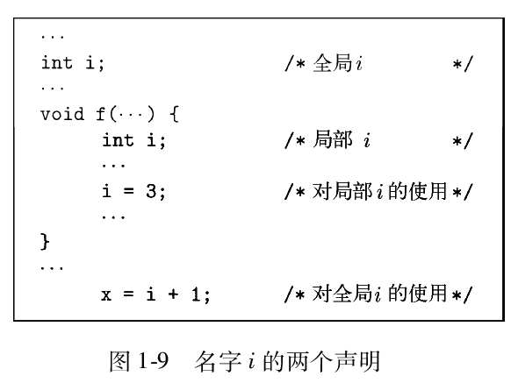
程序设计语言的基础概念（2）
环境与状态
环境：是从名字到存储位置的映射
状态：从内存位置到它们的值的映射

Slide 19
程序设计语言的基础概念（3）
静态作用域和块结构
C族语言使用静态作用域。
C语言程序由顶层的变量、函数声明组成
函数内部可以声明变量（局部变量/参数），这些声明的作用域在它出现的函数内
一个顶层声明的作用域包括其后的所有程序。
作用域规则基于程序结构，声明的作用域由它在程序中的位置决定。
也通过public、private、protected进行明确控制

Slide 20
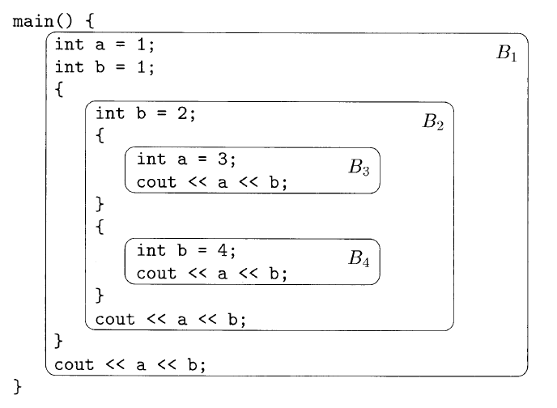
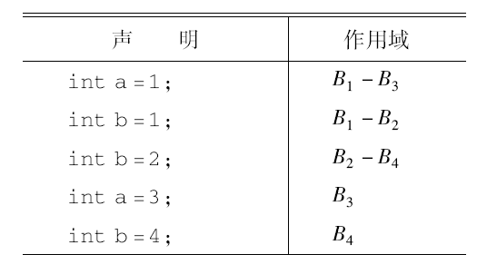
程序设计语言的基础概念（4）
块作用域的例子

Slide 21
程序设计语言的基础概念（5）
参数传递机制
值调用 (call by value)：对实在参数求值/拷贝，再存放到被调用过程的形参的内存位置上。
引用调用(call by reference)：实际传递的是实在参数的地址。
名调用：早期使用，现在已经废弃。
例子
F(x)
{
y = x+3; //根据不同的参数传递机制，生成不同的代码
}

Slide 22
程序设计语言的基础概念（6）
别名：
两个指针指向同一个位置的情况
导致看起来不同的形式参数实际上是对方的别名。

